Slide 1
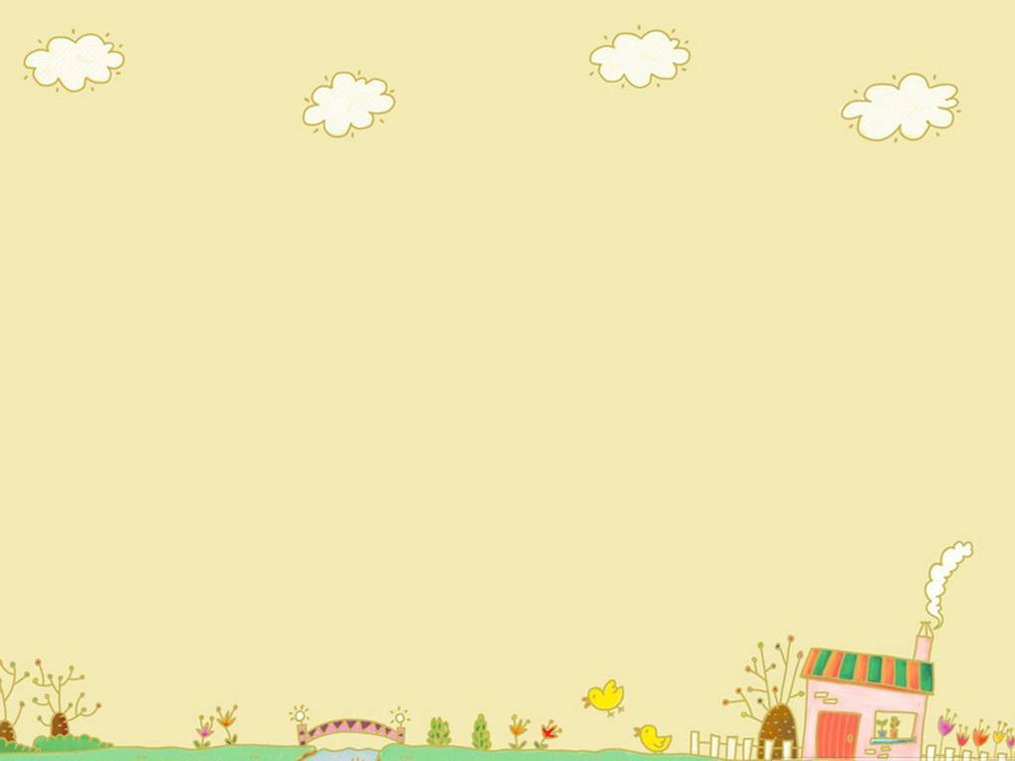
李时珍夜宿古寺
执教 宝应教研室 刘咏春

Slide 2
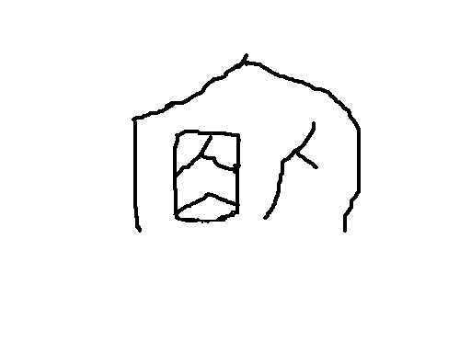
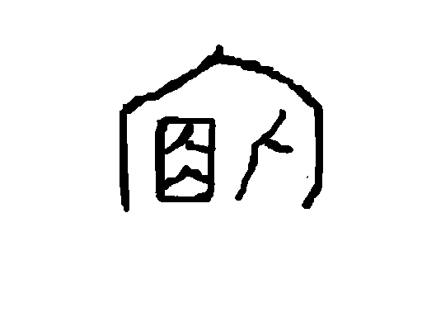
宿

Slide 3
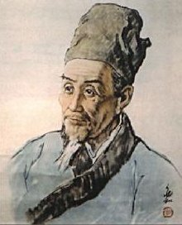
李时珍，明朝杰出的医学家和药物学家。其父是当地名医。李时珍继承家学，在长期的行医过程中，他发现以往的本草书有不少错误，于是立下了重修本草书的宏愿。在近３０年的时间，他三易其稿，完成了《本草纲目》这部药物学巨著的编定。

Slide 4
chén
住宿 药材 师徒 灰尘 煮沸
dìnɡ
破庙 修订 砖头 端详 扯下

Slide 5
怎样区别它们呢？李时珍端详
了一阵，各扯下一点放在嘴里嚼嚼，
若有所悟。

Slide 6
怎样区别它们呢？李时珍端详
了一阵，各扯下一点放在嘴里嚼嚼，
若有所悟。
仔细地看

Slide 7
xiàn wǎn nánɡ mò
宪 碗 囊 墨
lěi zhī dǎo nì
垒 脂 捣 逆

Slide 8
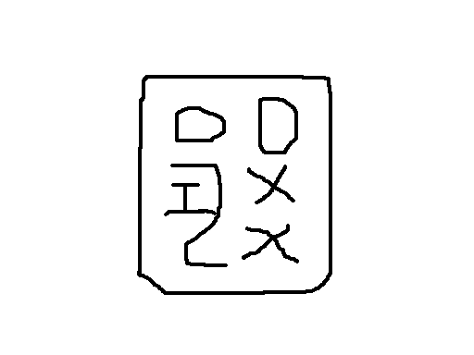
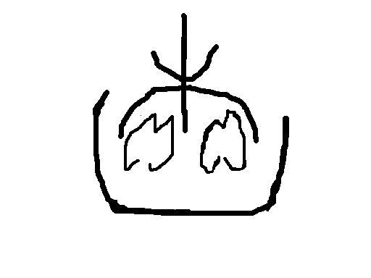
囊

Slide 9
行囊
出门时携带的包、袋子等。

Slide 10
xiàn wǎn nánɡ mò
宪 碗 囊 墨
lěi zhī dǎo nì
垒 脂 捣 逆

Slide 11
呃逆
打嗝

Slide 12
饥餐渴饮 晓行夜宿

Slide 13
饥餐渴饮 晓行夜宿
先理解单字的意思，再把这些单字的意思连起来，就是词语的意思。

Slide 14
李时珍领着弟子庞宪，饥餐
渴饮，晓行夜宿，在安徽、河南、
湖北等地察访药材，已经走了好
几个月了。

Slide 15
长年累月 万民得福

Slide 16
“嗯，长年累月地奔波，在破
庙里过夜，比住在家里苦多了。但
我们修订好《本草纲目》，万民得
福，吃点苦也是值得的。”

Slide 17
“嗯，长年累月地奔波，在破
庙里过夜，比住在家里苦多了。但
我们修订好《本草纲目》，万民得
福，吃点苦也是值得的。”

Slide 18
“嗯，长年累月地奔波，在破
庙里过夜，比住在家里苦多了。但
我们修订好《本草纲目》，万民得
福，吃点苦也是值得的。”

Slide 19
这是一篇写李时珍的文章。

Slide 20
近前一看，原来是一座破败的古寺。李时珍轻轻推开门，只见里面到处是灰尘，断垣残壁上长满了青苔，中间的神像蒙上了厚厚的蜘蛛网。

Slide 21
近前一看，原来是一座破败
的古寺。李时珍轻轻推开门，只
见里面到处是灰尘，断垣残壁上
长满了青苔，中间的神像蒙上了
厚厚的蜘蛛网。
破败
到处
长满
厚厚

Slide 22
近前一看，原来是一座破败的古寺。李时珍轻轻推开门，只见里面到处是灰尘，断垣残壁上长满了青苔，中间的神像蒙上了厚厚的蜘蛛网。
皎洁的月光透过露天的屋顶，照进房子里。
寺外，山风呼啸，猫头鹰在尖叫着。

Slide 23
我们修订好《本草纲目》，
万民得福，吃点苦也是值得的。

Slide 24
宿 材 徒 尘 煮
庙 订 砖 详 扯

Slide 25
宿 材 徒 尘 煮
庙 订 砖 详 扯

Slide 26
宿 材 徒 尘 煮
庙 订 砖 详 扯

Slide 27
宿
尘
煮

